Slide 1
Weatherdock Academy
AIS SART vs. AIS MOB
Unterschiede | Einsatzgebiete

Slide 2
Wie hilft AIS in Notfallsituationen?
AIS basierte Rettungssender dienen der Alarmierung von Schiffen in unmittelbarer Umgebung bei Aktivierung in ein Mann-über-Bord-Situation
Funktionsweise
Aussendung eines AIS Notfalltelegramms nach Aktivierung eines Rettungssenders
Empfang des Telegramms von allen AIS Systemen (Class A & Class B) in unmittelbarer Umgebung
Schnelle Rettung der verunglückten Person durch nahegelegene Schiffe dank Übermittlung dynamischer Daten (Position, Kurs und Geschwindigkeit) des Rettungssenders
AIS SART vs. AIS MOB

Slide 3
Welche Daten werden gesendet?
Statische Daten
Unit-ID des Rettungssenders
Dynamische Daten
Position der verunglückten Person
Kurs über Grund (COG)
Geschwindigkeit über Grund (SOG)
AIS SART vs. AIS MOB

Slide 4
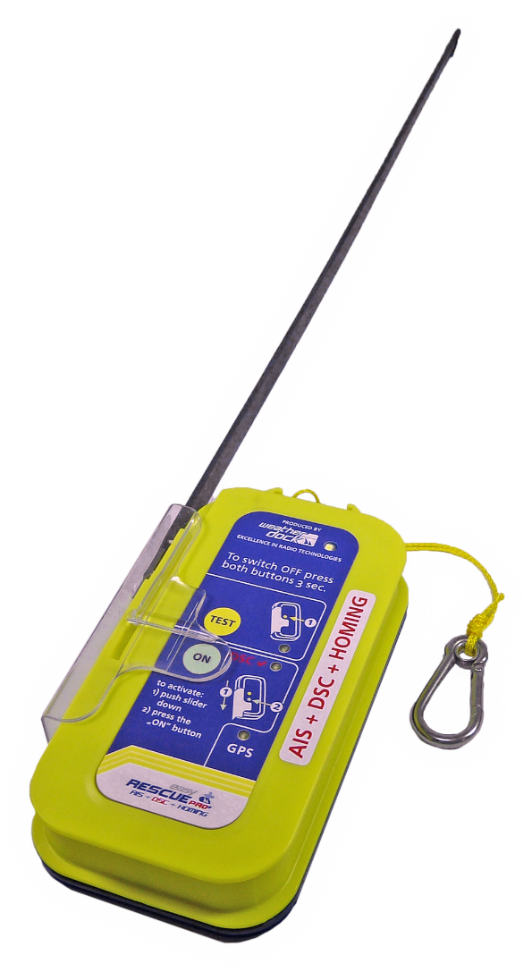
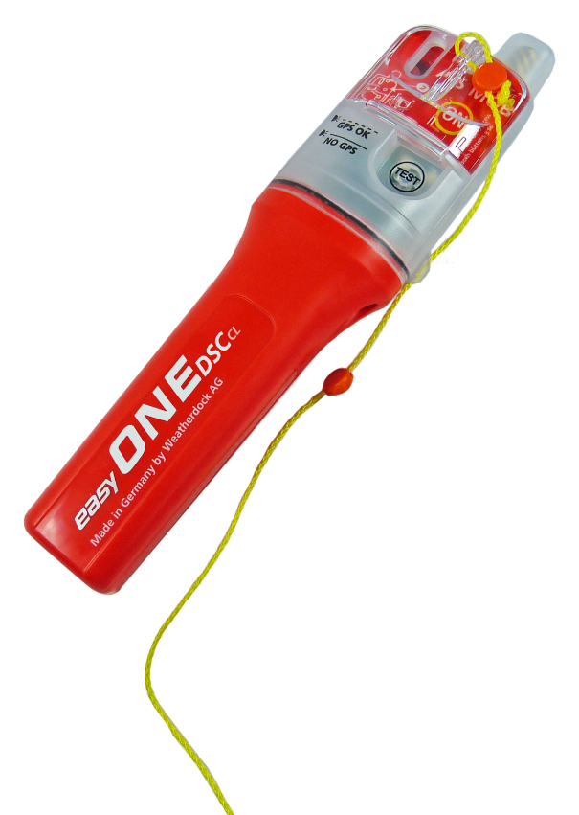
Welche AIS Rettungssender gibt es?
AIS Rettungssender
MOB
Man Over Board Unit
SART
Search And Rescue Transmitter
AIS SART vs. AIS MOB

Slide 5
AIS SART
Einsatz von AIS in Notsituationen
Verwendung der AIS Standard-Frequenzen
Telegrammtyp 01 (Position Report) für GPS Positionsbestimmung
Telegrammtyp 14 (Safety Related Broadcast Message)
Eigenes Schiff des Verunglückten sieht genaue Position
Jedes Schiff im Sendebreich mit AIS Empfang an Bord erhält diese Meldung und kann helfend eingreifen
AIS SART vs. AIS MOB

